Slide 1
ИНТЕРДИСЦИПЛИНАРНИ ЧАС
Административни и новинарски стил у географији
наставници Наташа Лилић и Александар Ђекић

Slide 2
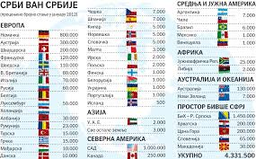
Задатак број 1
● На примеру Закона о дијаспори (http://dijaspora.gov.rs/wp-content/uploads/2012/12/Zakon_o_dijaspori.pdf) уочите одлике административног стила. Издвојте неке од њих и илуструјте примерима из конкретног документа.

Slide 3
Одлике административног стила
Одлике административног стила су:
• обавезна употреба стандардног језика;
• прецизност, јасност, безличност;
• објективност;
• устаљене форме;
• званичност у обраћању;
• употреба стручних термина.

Slide 4
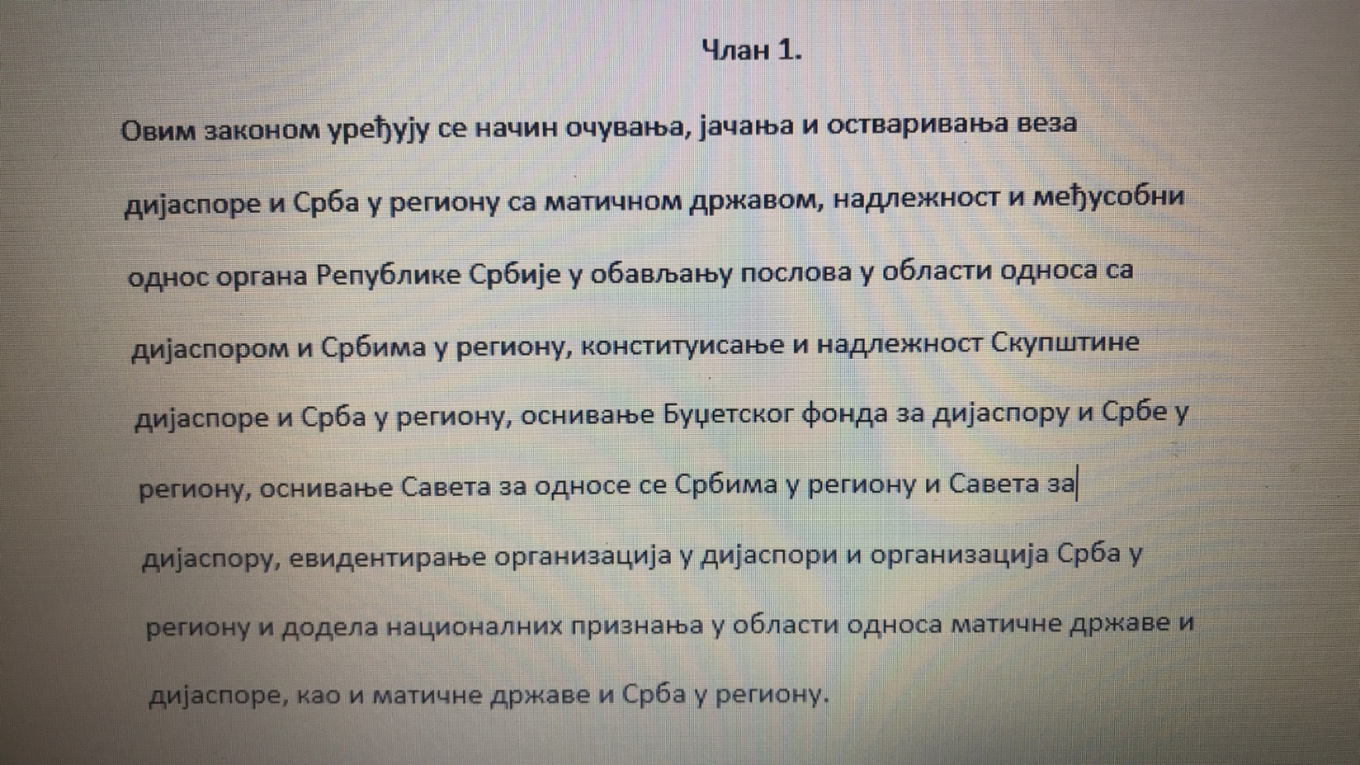
Примери:
Прецизност и јасност значи да закон треба да буде јасан свим људима без обзира на њихову образовну и интелектуалну способност. Због тога за неке појмове постоји посебно објашњење у закону. Безличност значи да се закон не односи на неку конкретну особу, него на све људе који су држављани те државе.

Slide 5
Задатак број 2: новинарски стил - репортажа
Замисли да си новинар који треба да напише репортажу у Србима у дијаспори. Овај задатак подразумева истраживачки рад о броју Срба у дијаспори, у којој земљи их има највише. То би могао бити уводни део. Главни део задатка би требало да буде твоје истраживање о Србима у некој конкретној земљи (чиме се баве, како живе, каква су њихова права, какав однос имају према земљи у којој живе, а какав према својој домовини?) Води рачуна о тачности података. Пример једне репортаже можеш погледати на линку https://www.novosti.rs/vesti/naslovna/reportaze/aktuelno.293.html:842354-Svojim-umom-50000-Srba-u-rasejanju-MENjA-SVET-Kako-milioni-ljudi-sa-nasih-prostora-stvaraju-istoriju-u-tudjini. У завршном делу репортаже треба да стоји неки твој коментар, закључак о ономе што си истражио. Своју репортажу обогатите и фотографијама.

Slide 6
Одлике новинарског стила
Одлике новинарског стила су:
• обавезна употреба стандардног језика;
• језгровитост и сажетост у казивању;
• истицање јавне поруке, обавештења;
• мешање елемената других стилова;
• масовност комуницирања.

Slide 7
Примери репортаже

Slide 8
Примери репортаже

Slide 9
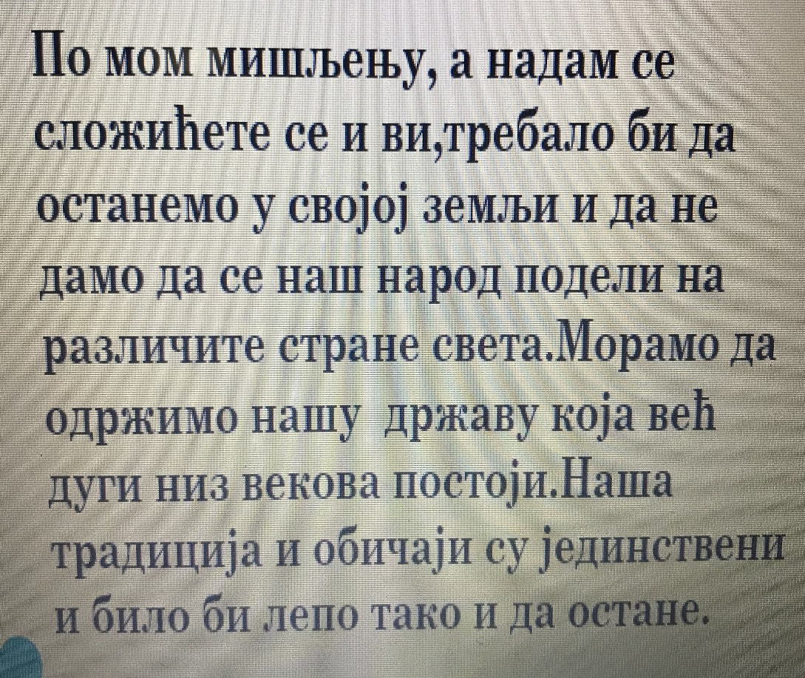
Примери репортаже

Slide 10
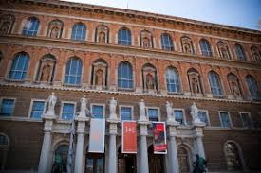
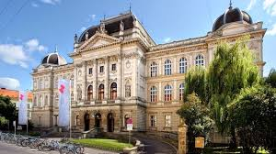
Примери репортаже

Slide 11
Примери репортаже

Slide 12
Примери репортаже

Slide 13
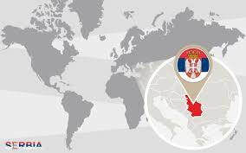
Примери репортаже

Slide 14
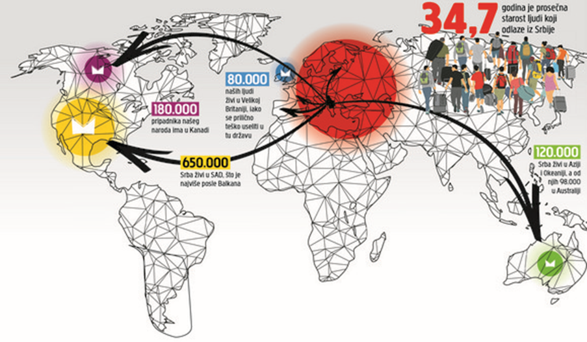
Примери репортаже
Годишње се из Србије у Немачку у просеку исели 30.000 људи. Они који раде месечно зарађују између 1.500 и 4.000 евра, углавном изнајмљују стан, донекле знају немачки језик и немају намеру да се врате у Србију.
У најкраћем, ово је прича о Србима који живе у Немачкој, економски најснажнијој европској земљи, а којих је, према званичним подацима, сваке године све више. Према подацима Министарства унутрашњих послова Немачке, у 2015. години у Немачку је отишло 24.616 Срба, а годину дана касније 33.000. Овај број знатно је већи уколико се зна да велики број грађана у Србији има хрватски пасош и да у Немачку одлазе из Хрватске, одакле се годишње у Немачку исели око 50.000 људи. Процене су да је пут Немачке од 2000. године из Србије отишло више од 200.000 грађана.

Slide 15
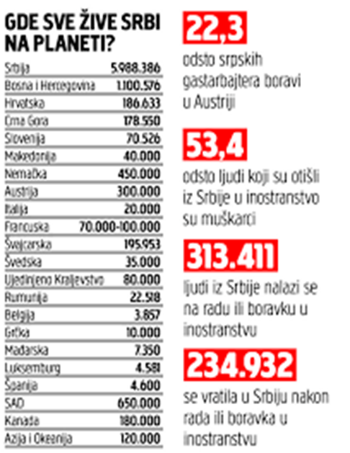
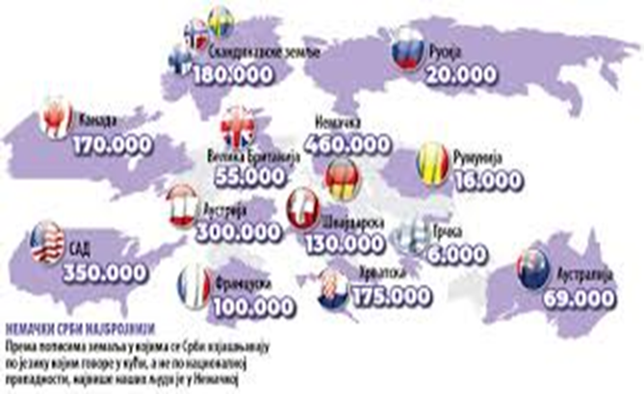
Примери репортаже
Број Срба у дијаспори се креће и око 12 милиона. Ту спадају и они који су трећа или четврта генерација емиграната. Они немају наше држављанство, многи не знају ни језик, али одржавају неку везу са домовином, или су активни у неком националном удружењу дијаспоре. Према социјалним категоријама која се исељавају, на врху су лица са дна социјалне лествице, сиромашни, маргинализовани, ниског степена образовања и незапослени. Старосна статистика нам показује да је време између 20 и 40 године живота најчешће када се доносе одлуке о исељењу, услед највеће способност адаптације на нове услове живота и рада.

Slide 16
Примери репортаже
Највећи број наших људи се на Нови Зеланд доселио после грађанског рата на простору бивше Југославије. Већином то су били високо квалификовани и стручни радници. Наши исељеници су основали Српски клуб и данас он броји неколико стотина чланова, који се сваке суботе окупљају. Ту се наши људи друже, организују разне курсеве и негују српски језик. Такође, важно стециште Срба на Новом Зеланду су и две српске православне цркве, у Велингтону и Окланду.

Slide 17
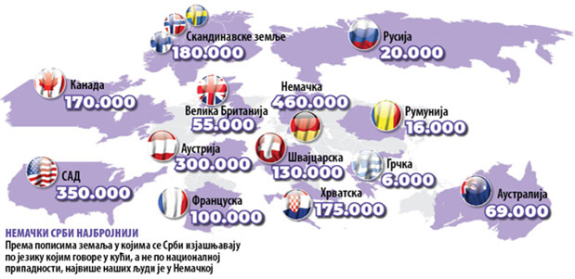
Примери репортаже
Српска дијаспора заступљена је у 159 земаља широм света и броји више милиона припадника. Највише их је у Немачкој ( 450 000), Сједињеним Америчким Државама, Аустрији (300 000), Швајцарској ( ≈ 200 000).

